Slide 1
Sharepoint基本应用

Slide 2
什么是Sharepoint？
简单的来说就是用来构建一个门户站点的工具。
“Sharepoint”是一些人对一个或多个Microsoft Sharepoint产品或技术的简称，是一个开发企业协作平台的解决方案。

Slide 3
Sharepoint能做什么?
Sharepoint可以帮助企业用户轻松完成日常工作中诸如文档审批、在线申请等业务流程，同时提供多种接口实现后台业务系统的集成。

Slide 4
Sharepoint能做什么?
Sharepoint可以被看做是应用程序集；
Sharepoint可以背看做是企业信息门户；
Sharepoint可以看做是工作流宿主；
Sharepoint可以作为企业内容管理应用，包括文档管理、记录管理以及WEB内容管理；
Sharepoint是数据的存储中心，通过类似于数据库列表来存储各种数据。

Slide 5
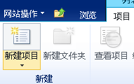
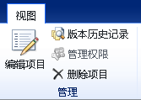
你可以完成的操作
增
删、改
如果这些项目显示灰色，无法进行操作，说明你的权限不够哦。

Slide 6
概念
文档库
列表
视图
调查
权限
个人网站

Slide 7
文档库
文档库是用于存储需要共享的文档或其他文件的位置。文档库支持文件夹、版本控制和签出功能。
创建步骤：
网站左上角“网站操作”→“新文档库”→输入名称→ 选择
文档模板，并点击“创建”完成。
文档模板
确定在此文档库中所有新建文件的默认值。

Slide 8
列表
可以向空白列表添加自己的栏和视图。如果没有内置列表类型与你要制定的列表类似，则使用空白列表。
创建步骤：
网站左上角“网站操作”→“更多选项” →左列“列表类
型”→ 选择某一列表类型→ 其他选项→输入名称→选择是否在“快速启动”栏上显示列表→点击“创建”完成。

Slide 9
自定义列表
注意：
自定义列表只附带了几个栏，例如“标题”。创建了自定义列表后，可以根据列表的用途添加栏。
在“名称”框中，键入列表的名称。列表名称是必需的。
该名称将显示在列表页的顶端，成为该列表页的网址的一部分，并会出现在帮助用户查找和打开列表的导航元素中。
在“说明”框中，键入对列表用途的说明。此说明是可选的。
说明显示在列表的顶部，位于列表名称下面。

Slide 10
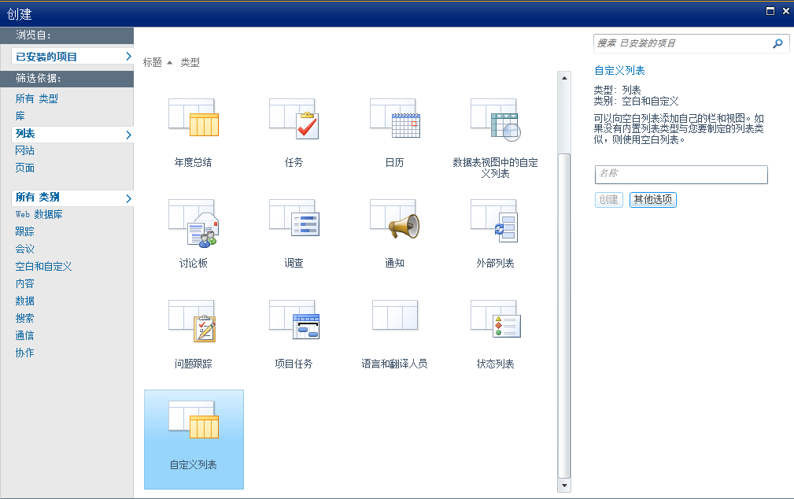
创建列表示图

Slide 11
列表-栏
栏可存储列表中每个项目的相关信息。
步骤：
以“自定义列表”为例，新建一个“自定义列表”，选择列表→列表设置→创建栏。
删除栏
选择你要删除的栏，点击进去选择删除即可。

Slide 12
栏的类型
单行文本
多行文本
选项(要从中选择的菜单)
数字(1, 1.0, 100)
货币(￥, $, €)
日期和时间
查阅项(此网站已有的信息)
是/否(复选框)
超链接或图片
计算值(基于其他栏的计算)

Slide 13
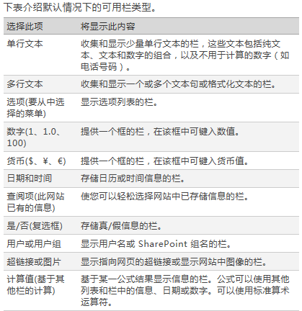
栏的类型

Slide 14
删除列表
删除列表时，还会同时删除列表项、附件、有关项目的信息（也称元数据）和版本历史记录。与此同时，还会删除与该列表关联的设置和任何特定权限级别。要删除列表，您必须拥有管理列表的权限。
步骤：
选择你要删除的列表页，选择列表→列表设置→删除此列表→确定删除。（如下图所示）

Slide 15
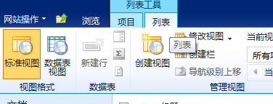

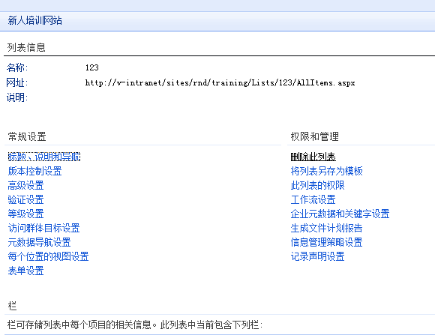
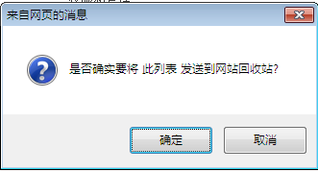
删除列表示图

Slide 16
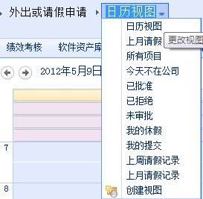
视图
视图可以用来查看列表或库中最重要的项目或最适合某种用途的项目。
每个列表或库根据其类型和所应用的设置，都至少有一个视图。某些列表和库还有其他内置视图，您可以创建自定义视图。

Slide 17
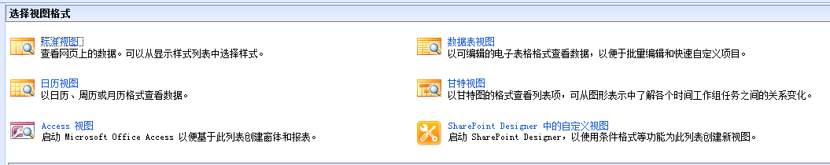
视图的类型

Slide 18
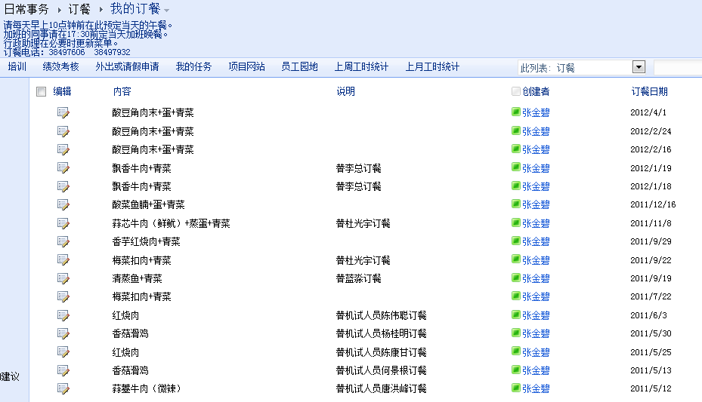
标准视图
标准视图像网页上的传统列表那样显示列表项或文件。标准视图是多数类型的列表和库的默认视图，可以通过多种不同方式对其进行自定义。

Slide 19
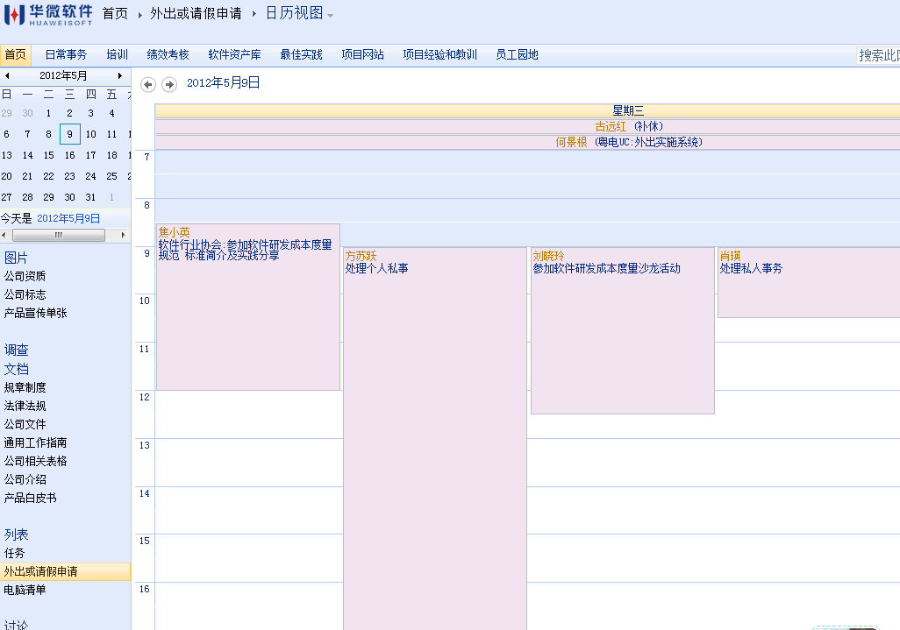
日历视图
日历视图使用与台历或挂历类似的可视格式显示日历项目。可以以此格式应用每日、每周或每月视图。

Slide 20
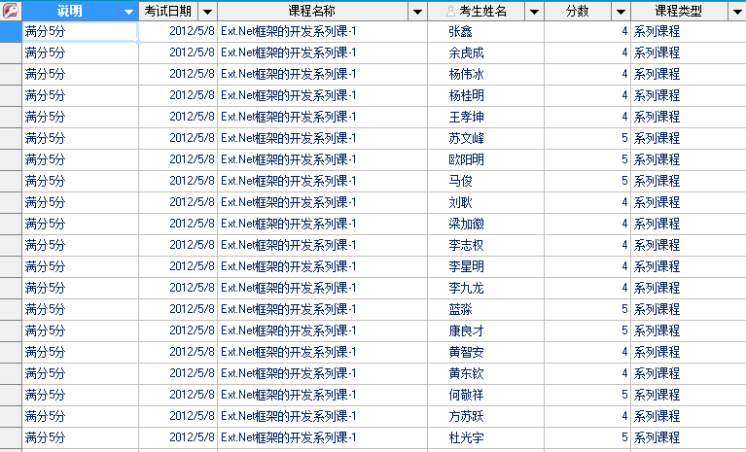
数据表视图
数据表视图以用户可以编辑的格式提供数据，例如数据库或电子表格中的表。如果您需要执行大型编辑任务或自定义，或者要将数据导出到电子表格或数据库程序中，此视图会有所帮助。

Slide 21
创建视图步骤
1.选择你要创建视图的列表，单击“创建视图”。
2.在“选择视图格式”下，单击要创建的视图的类型。
3.在“视图名称”框中，为您的视图键入名称，如“我的订餐”。
4.如果要使此视图成为默认视图，请选中“将此项设为默认视图”复选框。
5.仅当此视图是公共视图并且您有更改列表设计的权限时，才能使此视图成为默认视图。
6.在“栏”部分中，您可以通过选择适当的复选框显示或隐藏列。在栏名的旁边，输入栏在视图中
的序号。
7.在“排序”部分中，选择是否对信息排序以及如何排序。可以使用两个栏进行排序，例如，先按创
建者排序，然后按创建者排序。
8.在“筛选”部分中，选择是否要筛选文件以及如何筛选。在此视图中显示所有项目，或使用筛选器
显示项目的子集。若要基于当前日期或网站上的当前用户来筛选栏，请键入[今日]或[本人]作为栏值。
9.在“分组依据”部分中，确定该视图中的项目所显示的组和子组。
10.在“汇总”部分中，可以统计列中的项目数，例如，问题总数。在某些情况下，可以汇总或提炼其
他信息，例如平均值。
11.在“样式”部分中，选择您想用于视图的样式，例如一个阴影列表，其中每行都带有阴影。
12.如果列表或库中包含文件夹，则可以创建不包括文件夹的视图，此类视图有时称为无层次视图。要
查看处于同一级的所有列表项，请单击“显示所有项目，但不显示文件夹”。
13.如果列表或库很大，则可限制在列表或库中可以查看的文件数，或者限制可在同一页上查看的文件
数。在“项目限制”部分中，选择所需的选项。
14.单击“确定”。

Slide 22
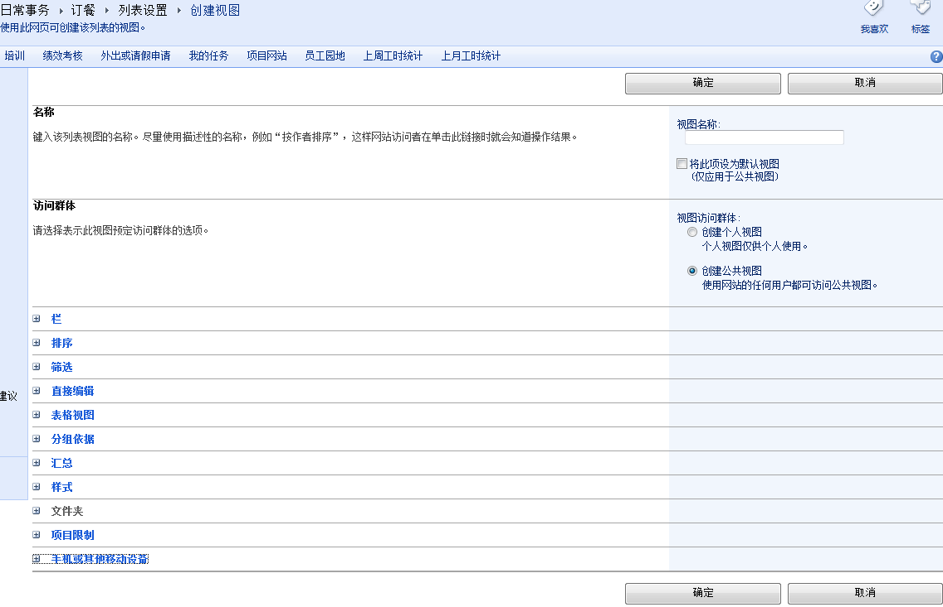
创建视图示图

Slide 23
调查
调查可以用来查询问工作组成员对一些问题、如何改进流程以及许多其他主题的看法。您可以使用多项选择、填空甚至评估等数种不同类型的问题收集结果。
在创建调查之前，最好制订出要询问的问题以及希望收到的答案的类型。例如，您是希望某人用自己的话答复、输入总金额还是从列表中选择？您还应该决定问题是必答的还是选答的。
创建了调查后，您可以立即添加问题。在添加每个问题时，系统将提示您指定问题的文本、您希望收到的答案类型以及问题和答案类型所需的任何其他设置。如果需要修改调查，您可以在以后添加更多问题或更改现有问题。

Slide 24
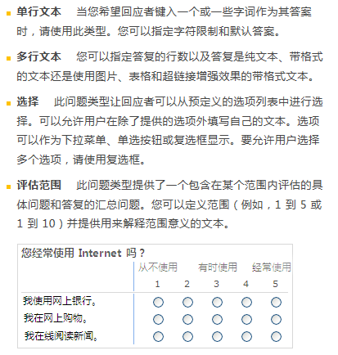
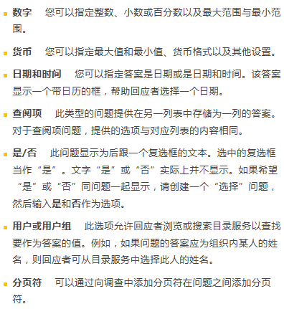
调查问题和答案的类型

Slide 25
创建调查步骤
要创建调查，您必须具有在要创建调查的网站上创建列表的权限。
1、单击左上角“网站操作”，然后在“更多选项”里找到“调查”并点击，进入其他选项。
2、在“名称”框中，键入调查的名称。名称是必需的。
3、名称将显示在调查页的顶部，并成为调查页 Web 地址的一部分。而且名称会出现在导航元素中，帮助用户找到并打开调查。
4、在“说明”框中，键入对调查的说明。此描述是可选的。
5、要在快速启动上添加指向此列表的链接，请单击“导航”部分中的“是”。
6、在“调查选项”部分中，指定是否希望回应者的姓名与其答复一起显示以及回应者是否可以多次答复调查。
7、单击“创建”。
8、在“新建问题”页上，输入问题文本，然后在“问题和类型”部分中为您的第一个问题选择所需的答案类型。
9、在“其他问题设置”部分中，为您的问题指定其他设置，例如问题的答案是否是必需的。根据问题的类型，您还可以输入供选择的答案和可选的默认值。
10、请执行下列操作之一：
要创建更多问题，请单击“下一个问题”，然后输入下一个问题的信息。继续该过程，直到添加了需要的所有问题。
如果您已经添加完问题，请单击“完成”。
11、提示 如果需要，您可以在以后添加或更改问题。
12、要查看调查，请在页面顶部的痕迹导航中单击其名称。

Slide 26
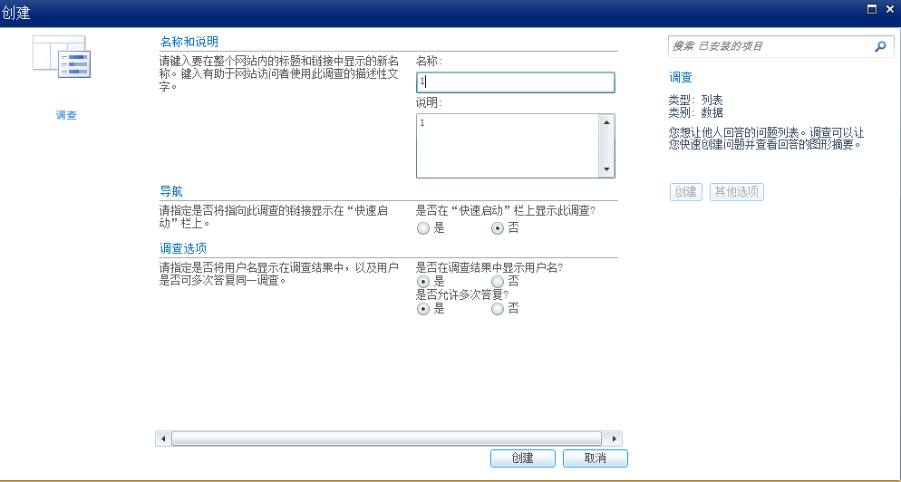
创建调查示图

Slide 27
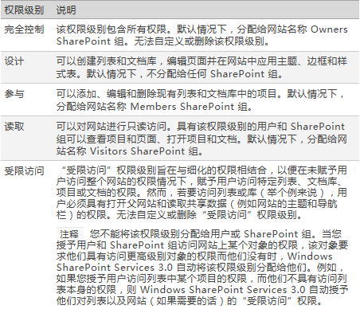
权限

Slide 28
设置权限
以个人网站为例，你可以授予人员访问你的个人网站。
步骤：
1、点击“网站操作”，进入“网站权限” ，单击“授予权限”。
2、你可以“选择用户 ”，输入用户名、用户组名称或电子邮件地址。请使用分号对输入项进行分隔。
3、在“授予权限”中，你可以请选择“向 SharePoint 组添加用户”或“直接授予用户权限” 。
4、“发送电子邮件”使用此选项可向新用户发送电子邮件。您可以对发送的邮件进行个性化设置。 也可以选择不发送。
5、点击“确定”完成。

Slide 29
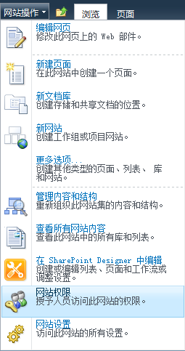
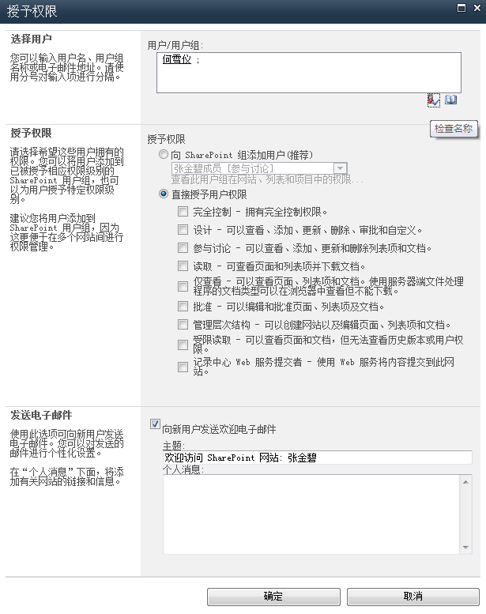
设置权限示图

Slide 30
设置列表权限
对于列表或文档库等，也可具有独有的权限。
步骤：
1、打开要编辑其权限级别的列表。
2、点击“列表”菜单，单击“列表设置”。
3、“权限”页显示与此库关联的所有用户和 SharePoint 组以及分配给他们的权限级别。
4、如果列表提示正在继承其父列表的权限，则必须首先停止继承权限以编辑此安全对象的权限级别。选择“停止继承权限”，“确定”即可。
5、输入你要授权的用户直接授予权限即可。

Slide 31

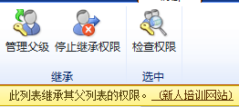
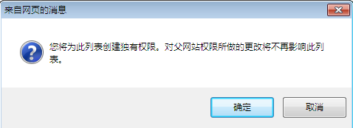
示图

Slide 32
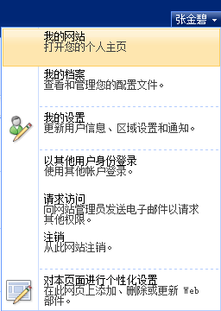
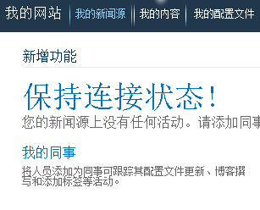
个人网站
以上操作的练习均可在你的个人网站上完成，在你的个人网站上，你拥有管理员的权限。
找到你的个人网站
网站右上角显示你的名字，点击名字进入“我的网站”，单击“我的内容”即可进入。

